Slide 1
Chapter 5 继承、抽象、接口与多态
Inheritance
abstract Class
Interface

Slide 2
主要内容
继承对象间的关系
Overloading / Overriding
继承对象创建和初始化
抽象（abstract）类与方法
接口（interface）
静态（static）变量与方法，以及初始化
最终（final）类、变量与方法

Slide 3
重用Class
一般方法
复制→粘贴→修改
重用方式
组合 (Composition)
在新的class中使用已定义class的对象
继承 (Inheritance)
新的class与已定义class为同一种类型
新的class可以加入新代码功能，不用修改原有的class的代码

Slide 4
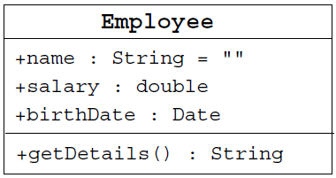
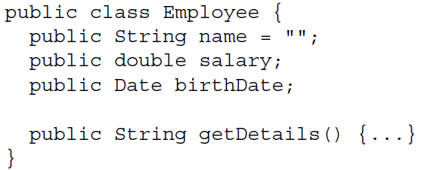
Is-a Relationship
Employee class:

Slide 5
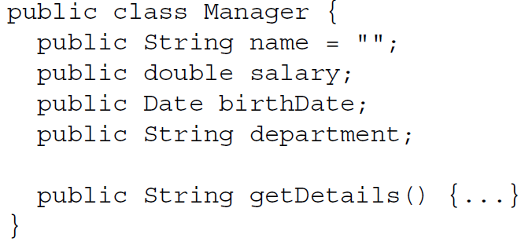
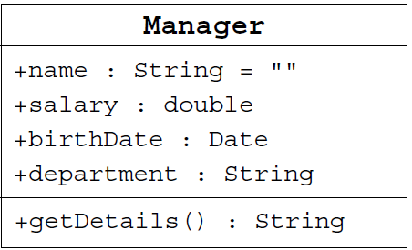
Is-a Relationship
Manager class:

Slide 6
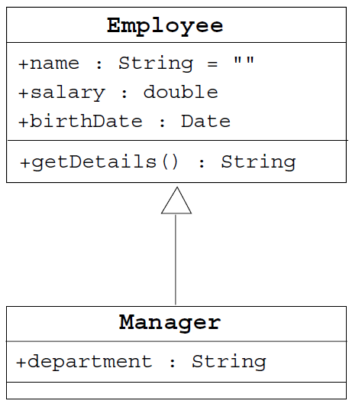
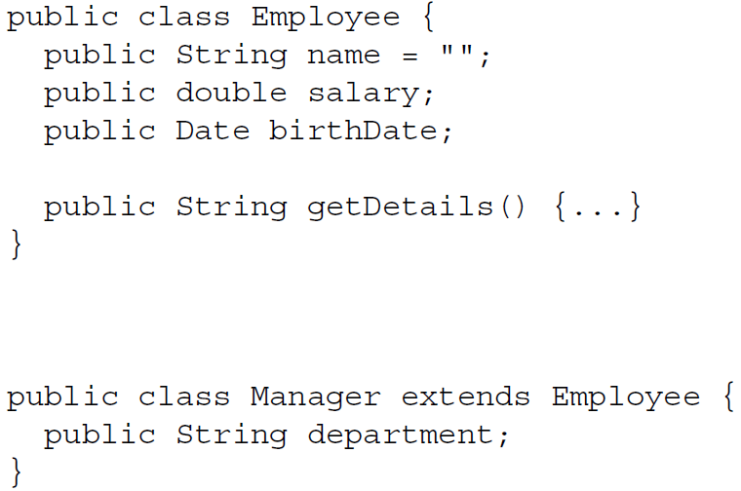
Is-a Relationship
继承：

Slide 7
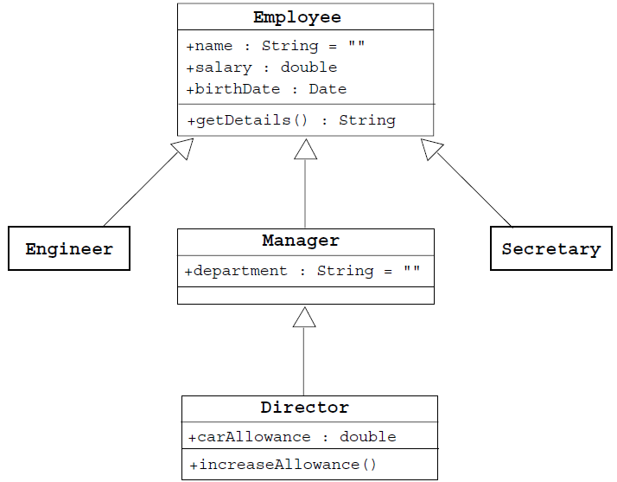
单重继承Single Inheritance
Java中每个子类
只有一个父类

Slide 8
Example: Shape
class Square extends Shape {
void draw() {
System.out.println("Square.draw()");
}
void erase() {
System.out.println("Square.erase()");
}
}
class Triangle extends Shape {
void draw() {
System.out.println("Triangle.draw()");
}
void erase() {
System.out.println("Triangle.erase()");
}
}
import java.util.*;
class Shape {
void draw() { }
void erase() { }
}
class Circle extends Shape {
void draw() {
System.out.println("Circle.draw()");
}
void erase() {
System.out.println("Circle.erase()");
}
}

Slide 9
Cont.
public class Shapes {
private static RandomShapeGenerator gen
= new RandomShapeGenerator();
public static void main(String[] args) {
Shape[] s = new Shape[9];
for(int i = 0; i < s.length; i++)
s[i] = gen.next();
for(int i = 0; i < s.length; i++)
s[i].draw();
}
}
class RandomShapeGenerator {
private Random rand = new Random();
public Shape next() {
switch(rand.nextInt(3)) {
default:
case 0: return new Circle();
case 1: return new Square();
case 2: return new Triangle();
}
}
}

Slide 10
Constructors Are Not Inherited
子类（subclass）继承父类（superclass /parent class)所有的属性和方法
不继承父类的构造方法
子类不能访问父类中声明成private的成员。
子类用super()访问父类构造方法，使用super访问一般变量和方法。
定义构造方法的2种方式:
使用系统默认的构造方法（不定义任何构造方法）
定义一个或多个构造方法

Slide 11
Constructors example
public class Point {
private float x,y;
public Point() {
x=y=0; //same as default
}
public Point(float coordX,float coordY) {
x=coordX; y=coordY;
}
public Point(float xy) {
this(xy,xy);
}
public String toString(){
return "x:"+Float.toString(x)
+"Y:"+Float.toString(y);
}
}
Point
- float x,y
+ Point(float, float)
+ Point(float)
+ Point()
Notes:
实验：做一个没有构造方法的类，并用该类定义一个对象
默认构造方法：
1）没有参数，将对象的各属性初始化为默认值：0, null 等.
2）由Java系统提供
3）只有当类中没有定义任何构造方法时，才存在。
4）用户定义的任何构造方法都不是默认的

Slide 12
Cont.
public class ColorPoint extends Point {
private Color color;
public ColorPoint() {
super();
color=Color.black;
}
public ColorPoint(float coordX,
float coordY, Color c) {
super(coordX, coordY)
color=c;
}
public ColorPoint(float xy, Color c) {
this(xy,xy,c);
}
}
ColorPoint
- float x,y
- Color color
+ ColorPoint(float, float,color )
+ ColorPoint(float,color)
+ ColorPoint(color)
+ ColorPoint()

Slide 13
对象类型转换
instanceof 可用来测试一个对象所属的类型
通过对象类型转换，获取转化后对象的所有功能
使用合理的转换原则:
子类对象可向父类转换
父类对象向子类转换时，必须经过编译器的验证
运行出现错误时，对象类型将被检测

Slide 14
‘instanceof’ Operator
public class Employee extends Object{ }
public class Manager extends Employee{ }
public class Engineer extends Employee{ }
///------------------------------------
public void doSomething(Employee e) {
if (e instanceof Manager) {
// Process a Manager
} else if (e instanceof Engineer) {
// Process an Engineer
} else {
// Process any other type of Employee
}
}

Slide 15
重载方法Overloading Methods
同一个类中的同名方法：
参数列表一定要不同
返回类型可以不同
系统会根据调用函数时提供的参数来调用相应的函数。
例如：void A(int a)和void A(int a,int b)
A(1)，调用void A(int a)
A(1,1)，调用void A(int a,int b)
class AAA{
public void println(int i){}
public void println(float f){}
public string println(String s){}
}

Slide 16
构造方法重载
Example:
public Employee(String name, double salary, Date DoB)
public Employee(String name, double salary)
public Employee(String name, Date DoB)
参数列表一定要不同
可以在某个构造方法定义中的第一条语句使用this() 调用其他的构造方法

Slide 17
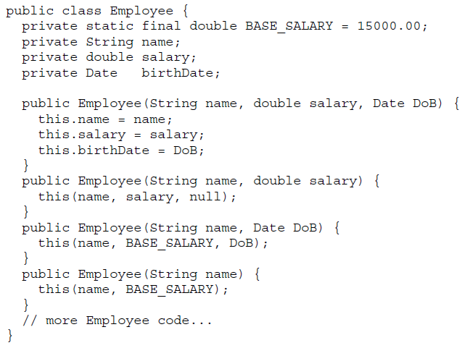
Overloading Constructors

Slide 18
重写方法Overriding Methods
不同类中的同名方法
子类可以修改父类的方法，通过建立一个与父类方法同名但功能不同的方法:
returntype method( Argument list ){……}
父类中声明成static的类方法无法重写，在子类需要声明同样的类方法取代它。
Override 是在继承的时候，如果子类函数与父类函数的函数特征相同，则使用该子类函数时，父类函数被子类函数覆盖掉。
Derived继承了Base，Base里面有void A(int a) ,在Derived中重新定义void A(int a)

Slide 19
Overriding Methods
public class Employee {
protected String name;
protected double salary;
protected Date birthDate;
public String getDetails() {
return “Name: “ + name + “\n” +“Salary: “ + salary;
}
}
public class Manager extends Employee {
protected String department;
public String getDetails() {
return “Name: “ + name + “\n” +
“Salary: “ + salary + "\n" +
“Manager of: “ + department;
}
}

Slide 20
Overriding Methods
Think:调用哪个方法？
Employee e = new Manager();
e.getDetails();
Compile-time type
runtime type

Slide 21
Override的规则
方法的方法名和参数列表，返回类型必须与被重写的方法一致
访问权限不能低于被它重写的方法

Slide 22
Example1
public class Parent {
public void doSomething() {} // change to private??
}
public class Child extends Parent {
private void doSomething() {} // change to public??
}
public class UseBoth {
public void doOtherThing() {
Parent p1 = new Parent();
Parent p2 = new Child();
p1.doSomething();
p2.doSomething();
}
}

Slide 23
Example2
class Cleanser {
private String s = new String("Cleanser");
public void append(String a) { s += a; }
public void dilute() { append(" dilute()"); }
public void apply() { append(" apply()"); }
public void scrub() { append(" scrub()"); }
public String toString() { return s; }
public static void main(String[] args) {
Cleanser x = new Cleanser();
x.dilute(); x.apply(); x.scrub();
System.out.println(x);
}}

Slide 24
Cont.
public class Detergent extends Cleanser {
public void scrub() {
append(" Detergent.scrub()");
super.scrub(); // Call base-class version
}
public void foam() { append(" foam()"); }
public static void main(String[] args) {
Detergent x = new Detergent();
x.dilute();
x.apply();
x.scrub();
x.foam();
System.out.println(x);
System.out.println("Testing base class:");
Cleanser.main(args);
}}

Slide 25
Override & overload
重写(override)：用于重写父类的方法,在子类中提供一个新的方法功能
重载(overload)：同一类中多个不同功能的同名方法，根据参数需求调用的机制
Override的两个函数的函数特征相同
Overload的两个函数的函数名虽然相同，但函数特征要不同。
函数特征包括函数名，参数的类型和个数。

Slide 26
super Keyword
class Person{ protected String name; public Person(String name) { this.name = name; } } class Student extends Person{ private String name; public Student(String name, String name1) { super(name); this.name = name1; } public void getInfo(){ System.out.println(this.name); //Child System.out.println(super.name); //Father } } public class Test { public static void main(String[] args) { Student s1 = new Student("Father","Child"); s1.getInfo(); } }
super 是指向当前对象的父类对象的一个指针，该父类指离自己最近的父类。
super 三种用法：
1）普通的直接引用：与 this 类似，super 是指向当前对象的父类的引用，可以用 super.xxx 来引用父类的成员。
2）子类中的成员变量或方法与父类中的成员变量或方法同名时，用 super 进行区分
3）引用父类构造函数；

Slide 27
super()
引用父类构造方法，必须将 super()放在子类构造方法的第一条语句位置上
通过super(arguments)调用父类中相同参数列表的构造方法
在构造方法中如果没有使用 this() 或 super(), 编译器会默认添加一个 super()来调用父类的默认构造方法
如果父类中没有一个非私有的默认构造方法，编译器就提示错误

Slide 28
Invoking Parent Class Constructors
public class Employee {
private static final double BASE_SALARY = 15000.00;
private String name;
private double salary;
private Date birthDate;
public Employee(String name, double salary, Date DoB) {
this.name = name;
this.salary = salary;
this.birthDate = DoB;
}
public Employee(String name, double salary) {
this(name, salary, null);
}
public Employee(String name, Date DoB) {
this(name, BASE_SALARY, DoB);
}
public Employee(String name) {
this(name, BASE_SALARY);
}
}

Slide 29
Cont.
public class Manager extends Employee {
private String department;
public Manager(String name, double salary, String dept) {
super(name, salary);
department = dept;
}
public Manager(String n, String dept) {
super(name);
department = dept;
}
public Manager(String dept) {
department = dept;
}
}

Slide 30
构造对象并初始化过程
分配内存和默认初始化
反复使用以下步骤来初始化实例变量:
1. 绑定构造方法的参数.
2.如果有 this(), 就递归调用, 然后跳转到第5步.
3. 隐式或显式调用 super(), Object类不做此操作.
4. 执行实例变量显式初始化.
5. 执行当前构造方法的方法体.

Slide 31
Example
public class Employee extends Object {
private String name;
private double salary = 15000.00;
private Date birthDate;
public Employee(String n, Date DoB) {
// implicit super();
name = n;
birthDate = DoB;
}
public Employee(String n) {
this(n, null);
}
}
public class Manager extends Employee {
private String department;
public Manager(String n, String d) {
super(n);
department = d;
}}
public class Object {
...
public Object() {}
...
}
public class TestManager{
public static void main(String[] args){
new Manager();
new Manager(“Tom”,”10/04/26”);
}
}
Notes:
0 Basic initialization
0.1 Allocate memory for the complete Manager object
0.2 Initialize all instance variables to their default values
1 Call constructor: Manager("Joe Smith", "Sales")
1.1 Bind constructor parameters: n="Joe Smith", d="Sales"
1.2 No explicit this() call
1.3 Call super(n) for Employee(String)
1.3.1 Bind constructor parameters: n="Joe Smith"
1.3.2 Call this(n, null) for Employee(String, Date)
1.3.2.1 Bind constructor parameters: n="Joe Smith", DoB=null
1.3.2.2 No explicit this() call
1.3.2.3 Call super() for Object()
1.3.2.3.1 No binding necessary
1.3.2.3.2 No this() call
1.3.2.3.3 No super() call (Object is the root)
1.3.2.3.4 No explicit variable initialization for Object
1.3.2.3.5 No method body to call
1.3.2.4 Initialize explicit Employee variables: salary=15000.00;
1.3.2.5 Execute body: name="Joe Smith"; date=null;
1.3.3 - 1.3.4 Steps skipped
1.3.5 Execute body: no body in Employee(String)
1.4 No explicit initializers for Manager
1.5 Execute body: department="Sales"

Slide 32
Manager
0 Basic initialization
0.1 Allocate memory → Manager object
0.2 Initialize all instance variables ( default values)
1 Call constructor: Manager("Joe Smith", "Sales")
1.1 Bind constructor parameters: n="Joe Smith", d="Sales"
1.2 No this() call
1.3 Call super(n) for Employee(String)
1.3.1 Bind constructor parameters: n="Joe Smith"
1.3.2 Call this(n, null) for Employee(String, Date)
1.3.2.1 Bind constructor parameters: n="Joe Smith", DoB=null
1.3.2.2 No this() call
1.3.2.3 Call super() for Object()
1.3.2.3.1 No binding necessary
1.3.2.3.2 No this() call
1.3.2.3.3 No super() call (Object is the root)
1.3.2.3.4 No explicit variable initialization for Object
1.3.2.3.5 No method body to call
1.3.2.4 Initialize explicit Employee variables: salary=15000.00;
1.3.2.5 Execute body: name="Joe Smith"; date=null;
1.3.3 - 1.3.4 Steps skipped
1.3.5 Execute body: no body in Employee(String)
1.4 No explicit initializers for Manager
1.5 Execute body: department="Sales"
Employee
Object

Slide 33
Think: overriding or not???
class Father { public void doSomething(){} public void doSomething(int a){} public void doSomething(String s, int a){} }
class Son extends Father { public void doSomething(String s, int a) {} public void doSomething(int a, String s){} }

Slide 34
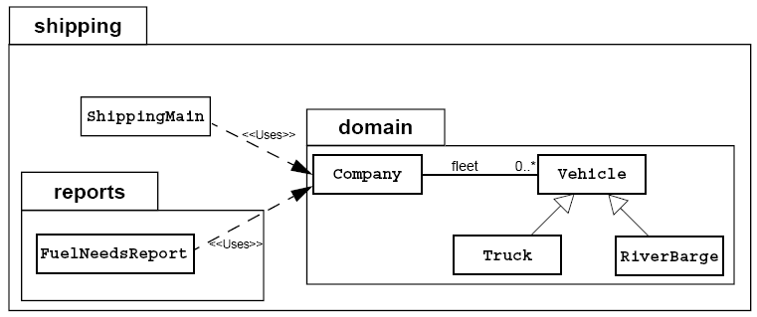
抽象（Abstract）类举例

Slide 35
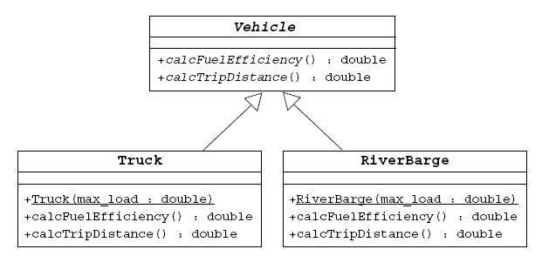
Abstract Classes: Solution

Slide 36
Abstract Classes: Solution
public abstract class Vehicle {
public abstract double calcFuelEfficiency();
public abstract double calcTripDistance();
}
public class Truck extends Vehicle {
public Truck(double max_load) {...}
public double calcFuelEfficiency() { }
public double calcTripDistrance() { }
}
public class RiverBarge extends Vehicle {
public RiverBarge(double max_load) {...}
public double calcFuelEfficiency() {
/* calculate the fuel efficiency of a river barge */ }
public double calcTripDistrance() {
/* calculate the distance of this trip along the river-ways */}
}

Slide 37
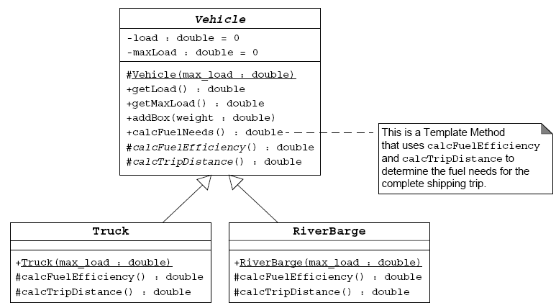
模板方法Template Method 设计模式

Slide 38
接口Interfaces
交通工具
接口是定义不同类间的一致行为，即一些共同方法的包
接口让不直接相关的对象能与其他对象或整个系统互动。
相互无关的类可以实施同一个接口
一个类可以实施多个无关的接口
Java的接口可以声明变量和方法，不实现方法体。
车辆
船
飞机
非机动车
汽车
喷气式飞机
柴油机船
划艇
Interface
燃油

Slide 39
UML的接口图
UML的接口图和类图相似，在名称上方加<<interface>>指明接口

Slide 40
定义接口
声明一个或多个类要使用的方法
为不同的类处理具有相同功能的操作，不用管类之间是否有联系。
一个类实施多个接口就等于实现多继承

Slide 41
声明接口
接口是一种特殊的类，由常量和抽象方法组成。
public interface AudioClip {
public void play();
public void loop();
public void stop(); }
接口也有继承性，一个接口可以继承一个以上的父接口。
public interface AudioClipSub extends AudioClip1, AudioClip2{
}

Slide 42
Extending an interface with inheritance
interface Monster {
void menace();
}
interface DangerousMonster extends Monster {
void destroy();
}
interface Lethal {
void kill();
}

Slide 43
Cont.
class DragonZilla implements DangerousMonster {
public void menace() {}
public void destroy() {}
}
interface Vampire extends DangerousMonster, Lethal {
void drinkBlood();
}
class VeryBadVampire implements Vampire {
public void menace() {}
public void destroy() {}
public void kill() {}
public void drinkBlood() {}
}

Slide 44
Cont.
public class HorrorShow {
static void u(Monster b) { b.menace(); }
static void v(DangerousMonster d) {
d.menace();
d.destroy();
}
static void w(Lethal l) { l.kill(); }
public static void main(String[] args) {
DangerousMonster barney = new DragonZilla();
u(barney);
v(barney);
Vampire vlad = new VeryBadVampire();
u(vlad);
v(vlad);
w(vlad); }} ///:~

Slide 45
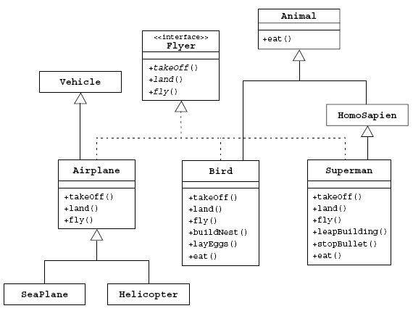
Interface Example
mammal

Slide 46
static
static 用于修饰变量、方法和内部类
static 声明类的变量、方法被该类所有对象共享，不属于某一个特定的实例对象
拥有static 特性的成员被称为类的成员：类的变量，类的方法
不拥有static 特性的成员被称为对象的成员

Slide 47
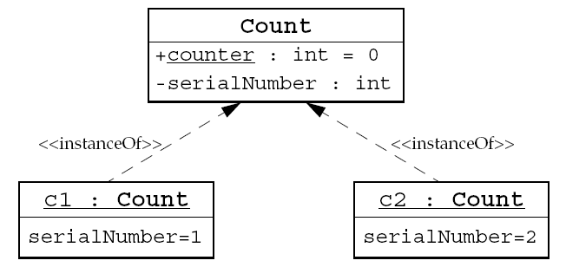
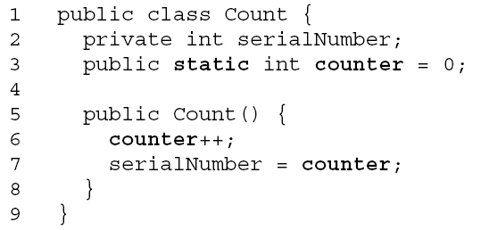
类的静态变量
被类的所有对象实例共享

Slide 48
Class Attributes
具有public权限则可以被直接访问
public class OtherClass {
public void incrementNumber() {
Count.counter++;
}
}

Slide 49
类的静态方法
OUTPUT:
Number of counter is 0
Number of counter is 1
public class Count {
private int serialNumber;
private static int counter = 0;
public static int getTotalCount() {
return counter;
}
public Count() {
counter++;
serialNumber = counter;
}
}
public class TestCounter {
public static void main(String[] args) {
System.out.println("Number of counter is " + Count.getTotalCount());
Count count1 = new Count();
System.out.println("Number of counter is " + Count.getTotalCount());
}
}

Slide 50
静态模块的初始化
一个类可以包含一个静态代码块（不属于任何方法）
静态代码块只在类加载时执行一次
静态代码块一般用于初始化静态属性

Slide 51
Static Initializers
public class testA{
static{ System.out.println(“testA"); }
public static void main(String[] args){
A a=new A();
System.out.println("counter = " + A.counter);
System.out.println("counter = " + B.counter);
}
}
class A extends A_father{
public static int counter=47;
static {
counter++;
System.out.println(“Aclass“);
}
}
class A_father{
static {
System.out.println(“A father“);
}
}
class B extends A {
static {
System.out.println(“Bclass“);
}
}

Slide 52
final Keyword
final 类不能被继承
final 方法不能被重写
final 变量是常数
final 变量只能赋值一次，赋值操作和定义可以分离
空白最终变量(blank final variable)：即只定义没赋值的变量
空白最终变量可以在构造方法中赋值
空白最终变量要在使用之前赋值

Slide 53
Final Variables
Constants:
public class Bank {
private static final double DEFAULT_INTEREST_RATE=3.2; // percent
... // more declarations
}

Slide 54
Blank Final Instance Attribute
public class Customer {
private final long customerID;
public Customer() {
customerID = createID();
}
public long getID() {
return customerID;
}
private long createID() {
return ... // generate new ID
}
... // more declarations
}

